Slide 1
Методы машинного обучения в предсказании рейтинга видеоигр Machine learning methods in predicting video game ratings
Подготовил
Копнев Максим Михайлович, БПМИ238
Вид проекта - исследовательский
Тип проекта - индивидуальный
Научный руководитель:
Алиев Мишан Хаммад оглы, эксперт, Лаборатория теоретических основ моделей искусственного интеллекта

Slide 2
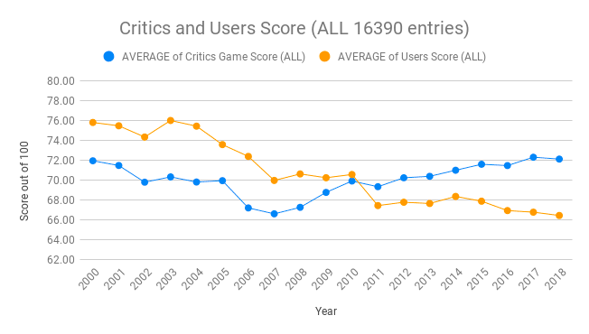
Описание предметной области
Копнев Максим, БПМИ238
Методы машинного обучения в предсказании рейтинга видеоигр
Описание предметной области
Основу исследования составляют методы машинного обучения, используемые для предсказания рейтинга видеоигр.
В предсказании используются общие характеристики игр и отзывы о них.

Slide 3
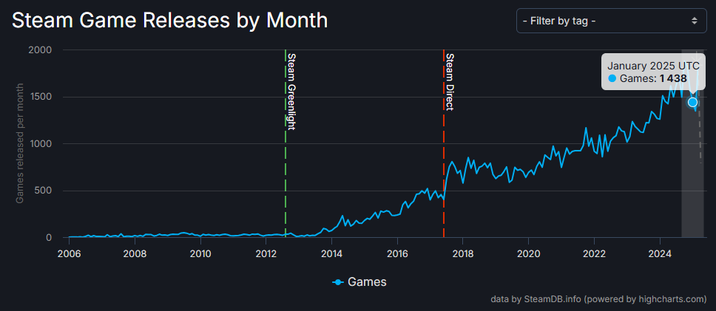
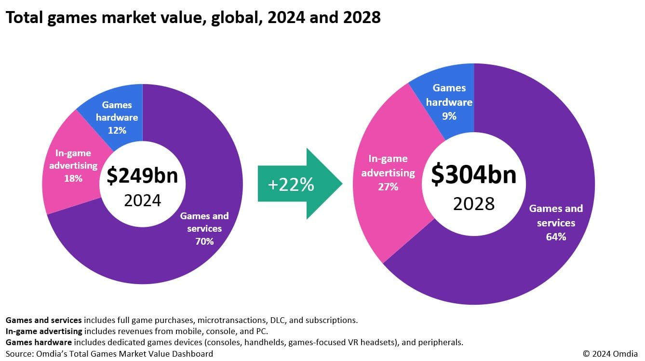
Актуальность работы
Копнев Максим, БПМИ238
Методы машинного обучения в предсказании рейтинга видеоигр
Актуальность работы
Индустрия видеоигр активно развивается, а на рынке ежемесячно появляются десятки новых проектов.
Актуальность работы заключается в следующем:
Оценка эффективности методов машинного обучения в предсказании рейтинга видеоигр.
Поиск и обоснование зависимостей в данных.
Помощь пользователям в выборе лучшего проекта из имеющихся на рынке.

Slide 4
Цель работы
Копнев Максим, БПМИ238
Методы машинного обучения в предсказании рейтинга видеоигр
Цель работы
Разработка и анализ моделей для прогнозирования рейтинга видеоигр и оценка факторов, влияющих на качество предсказания.

Slide 5
Гипотезы
Копнев Максим, БПМИ238
Методы машинного обучения в предсказании рейтинга видеоигр
Гипотезы
Градиентный бустинг лучше справится с предсказанием, чем линейные модели.
Самыми важными признаками являются отзывы и платформа игры.
Величина студии и рейтинг её игр не находятся в прямой зависимости.

Slide 6
Задачи работы
Копнев Максим, БПМИ238
Методы машинного обучения в предсказании рейтинга видеоигр
Задачи работы
Работа с данными, взятыми с kaggle.com: удаление лишних признаков и пропусков и обработка категориальных признаков с сохранением их интерпретируемости.
Определение средней тональности отзывов с использованием NLTK.
Обучение моделей на двух датасетах, один из которых содержит данные о тональности отзывов.
Оценка эффективности каждой из моделей посредством различных метрик и построения графиков, определение лучшей модели.
Построение диаграммы важности признаков и её анализ, подтверждение или опровержение гипотез, выводы о применимости выбранных методов.

Slide 7
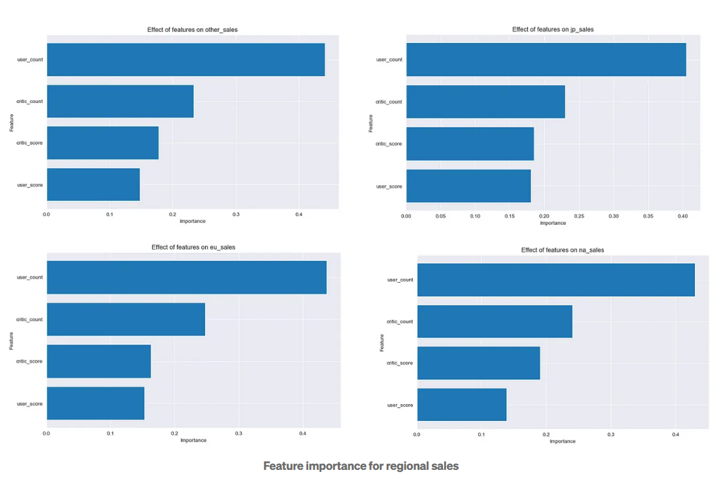
Анализ аналогичных работ
Копнев Максим, БПМИ238
Методы машинного обучения в предсказании рейтинга видеоигр
Анализ аналогичных работ
Схожее исследование ”Prediction and classification of video games” [1], цель которого - создание модели для предсказания продаж видеоигр.
Основное отличие в объекте предсказания. Кроме того, в нашем исследовании дополнительно используется тональность отзывов игроков.

Slide 8
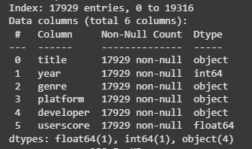
Анализ особенностей исследования
Копнев Максим, БПМИ238
Методы машинного обучения в предсказании рейтинга видеоигр
Анализ особенностей исследования
Индустрия сравнительно молодая: не найдено лучшего метода предсказания.
Ограниченное количество данных.
Характеристики игр чаще всего категориальны.

Slide 9
Анализ используемых методов
Копнев Максим, БПМИ238
Методы машинного обучения в предсказании рейтинга видеоигр
Анализ используемых методов
Линейная регрессия
Решающие деревья
Градиентный бустинг
Лингвистический метод анализа тональности (NLTK)
Python-модули: scikit-learn, pandas, numpy

Slide 10
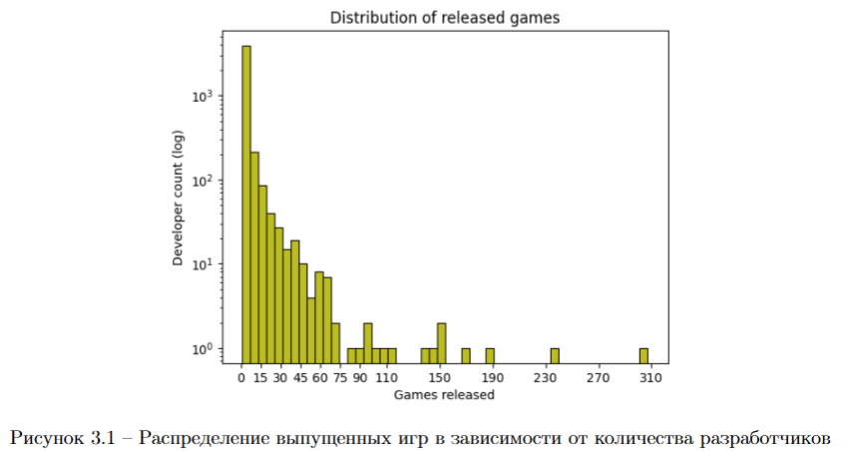
Процесс исследования
Копнев Максим, БПМИ238
Методы машинного обучения в предсказании рейтинга видеоигр
Процесс исследования
Обработка данных
Обработка данных
Выбранные признаки: год выпуска, жанры, платформа и студия-разработчик.
Методы обработки:
Платформа и год - One-Hot Encoding (OHE).
Разработчики поделены на 26 групп по количеству выпущенных игр. Затем был применен OHE.
Каждый жанр – отдельный бинарный признак.
Тональность отзывов усреднена для каждой игры

Slide 11
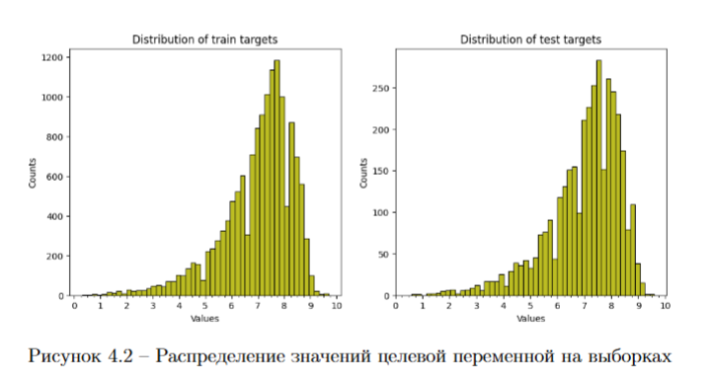
Процесс исследования
Копнев Максим, БПМИ238
Методы машинного обучения в предсказании рейтинга видеоигр
Процесс исследования
Разбиение данных
Разбиение данных
Создано два датасета, отличающиеся наличием данных об отзывах.
Разделение на обучающую и тестовую выборку в пропорции 80/20 + stratify для сохранения распределения.
Было обнаружено сильное смещение данных в сторону диапазона [6, 9].

Slide 12
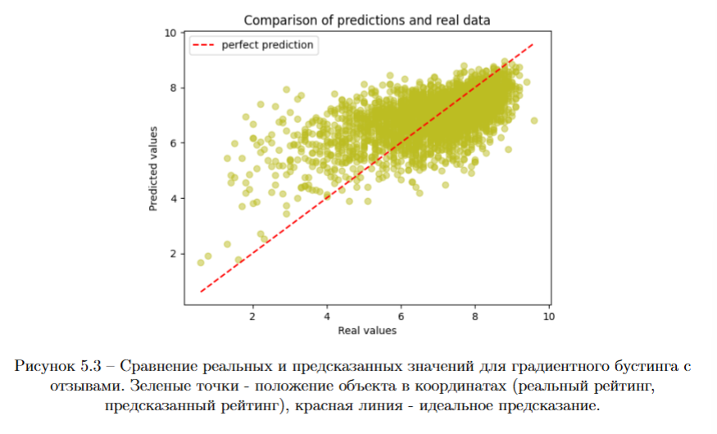
Процесс исследования
Копнев Максим, БПМИ238
Методы машинного обучения в предсказании рейтинга видеоигр
Процесс исследования
Обучение моделей
Обучение моделей
Каждая модель обучена на двух датасетах с подбором гиперпараметров методом GridSearchCV.
Для моделей посчитаны метрики: MAPE, RMSE и R².
Кроме того, для всех моделей были построены диаграммы сравнения реальных значений рейтинга с предсказанными на тестовой выборке.

Slide 13
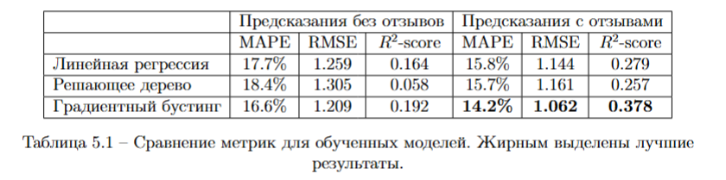
Результаты исследования
Копнев Максим, БПМИ238
Методы машинного обучения в предсказании рейтинга видеоигр
Результаты исследования
Качество моделей
Качество моделей
Модели с отзывами справились лучше своих аналогов.
Градиентный бустинг показал наилучшие результаты.

Slide 14
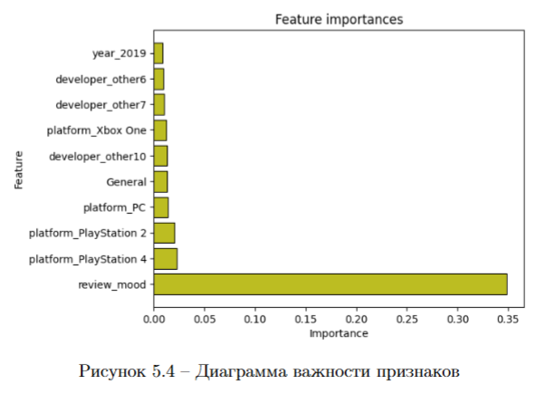
Результаты исследования
Копнев Максим, БПМИ238
Методы машинного обучения в предсказании рейтинга видеоигр
Результаты исследования
Важность признаков
Важность признаков
Важность тональности отзывов в разы превысила важность остальных признаков.
Платформы PS2, PS4 и PC часто использовались для предсказания.
Группа студий-разработчиков, выпустивших ровно 1 игру, попала в десятку самых важных признаков.

Slide 15
Выводы
Копнев Максим, БПМИ238
Методы машинного обучения в предсказании рейтинга видеоигр
Выводы
Из трёх рассмотренных методов лучше других справился с задачей метод градиентного бустинга на решающих деревьях. Однако качество предсказания лишь приблизилось к приемлемому. Это обуславливается наличием следующих проблем:
Неравномерное распределение данных.
Отсутствие числовых признаков кроме тональности.
Сильная корреляция между тональностью отзывов и рейтингом, уменьшающая ценность модели как инструмента предсказания.
Были подтверждены все выдвинутые гипотезы.
На основе работы сделать вывод о сложности видеоигр как объекта для исследования: они, как объект искусства, плохо поддаются строгому математическому описанию.

Slide 16
Направления дальнейшей работы
Копнев Максим, БПМИ238
Методы машинного обучения в предсказании рейтинга видеоигр
Направления дальнейшей работы
Данное исследование предполагает продолжение работы в следующих направлениях:
Самостоятельный сбор данных и конструирование признаков (feature engineering).
Использование продвинутого NLP для оценки тональности не специализированных текстов (комментариев и постов в социальных сетях), а также обработка кратких описаний видеоигр.
Использование иных методов предсказания, в том числе глубинного обучения в случае наличия достаточного количества данных.

Slide 17
Список использованных источников
Копнев Максим, БПМИ238
Методы машинного обучения в предсказании рейтинга видеоигр
Список использованных источников
[1] Hannah Igboke. Prediction and classification of video games., 2024. (дата обр. 1.04.2025).
[2] Kaggle: Machine learning and data science community. URL: https://kaggle.com. (дата обр. 1.04.2025).
[3] Steam store. https://store.steampowered.com/, 2003. (дата обр. 1.04.2025).
[4] Учебник по машинному обучению. Яндекс Образование. https://education.yandex.ru/handbook/ml, 2021. (дата обр. 1.04.2025).
[5] Shai Shalev-Shwartz and Shai Ben-David. Understanding Machine Learning - From Theory to Algorithms. Cambridge University Press, 2014.
[6] Кострикин А.И. Введение в алгебру в 3 томах. МЦНМО, 2012.
[7] Он Ч. Дайзенрот М., Фейзал А. Математика в машинном обучении. Питер, 2024.
[8] Фихтенгольц Г. М. Основы математического анализа в 2 томах. Наука, 1968.
[9] Самигулин Тимур Русланович и Джурабаев Анвар Эркин Угли. Анализ тональности тек-ста методами машинного обучения. Научный результат. Информационные технологии,2021.

